Slide 1
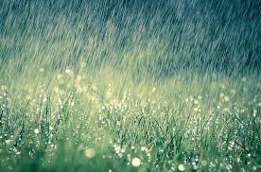
Tiếng đàn mưa ( Bích Khê)

Slide 2

Nghe bài hát sau và nêu cảm nhận sau khi nghe bài hát

Slide 3
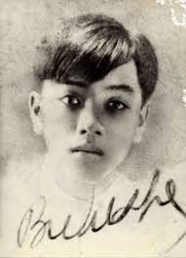
- Bích Khê (1916-1946), tên thật là Lê Quang Lương; là một nhà thơ nổi tiếng của Việt Nam thời tiền chiến.
- Bích Khê sinh ngày 24 tháng 3 năm 1916
- Năm 1931, 15 tuổi, ông đã biết làm thơ Đường luật, ca trù.
- Năm 1937, bị bệnh phổi,
- Ngày 17 tháng 1 năm 1946, Bích Khê lìa bỏ cõi đời và cõi thơ tại Thu Xà lúc 30 tuổi.
- Trước khi đến với Thơ mới, một thời gian dài (1931-1936), Bích Khê đã viết ca trù, thơ Đường luật, và đăng trên các báo Tiếng Dân, Tiểu thuyết thứ Năm, Người mới...Sau 1937, ông chuyển hẳn sang làm "thơ mới“.

Slide 4
Phiếu học tập 1
Thể loại
Xuất xứ
Phương thức biểu đạt
Bố cục đoạn trích
Nội dung
Nghệ thuật

Slide 5
Phiếu học tập 1
Thể loại
Xuất xứ
Phương thức biểu đạt
Bố cục đoạn trích
Nội dung
Nghệ thuật
Thể loại thơ song thất lục bát.
Nằm trong tập thơ Tinh hoa
Biểu cảm.
Khổ 1: Những sự vật, hiện tượng phụ họa cùng mưa.
- Khổ 2: Những nơi mưa rơi xuống.
- Khổ 3: Cảnh vật khi mưa rơi xuống.
- Khổ 4: Nguyên nhân khiến “khách tha hương” rơi lệ.
Nói về nỗi nhớ sự cô đơn của người tha hương
- Nghệ thuật tả cảnh ngụ tình.
- Sử dụng các biện pháp tu từ linh hoạt.

Slide 6
Hoạt động nhóm
Phiếu học tập số 2
Nhóm 1: - Những sự vật, hiện tượng phụ họa cùng mưa và nơi mưa rơi? -Những biện pháp tu từ nào được tác giả sử dụng? -Nêu đặc điểm chung của những sự vật, hiện tượng phụ họa cùng mưa trong bài thơ. Tác giả muốn khắc họa tâm trạng gì qua những sự vật, hiện tượng ấy?
Nhóm 2: Cảnh vật khi mưa rơi xuống. Thông qua cảnh mưa rơi, tác giả muốn tái hiện tính chất nào của không gian? Những từ ngữ nào được sử dụng nhiều lần trong bài thơ? Nêu tác dụng của việc sử dụng với tần suất cao những từ ngữ ấy?
Nhóm 3 : Chỉ ra mối liên hệ giữa hình ảnh nước non ở ba khổ thơ đầu với nội dung của hai câu thơ cuối? Nguyên nhân khiến “khách tha hương” rơi lệ? Tâm trạng của khách tha hương là gì? Dựa vào cơ sở nào em nhận ra được điều đó?

Slide 7
Hoạt động nhóm
Phiếu học tập số 2
Nhóm 1
Nhóm 2
Nhóm 3
- Những sự vật hiện tượng phụ họa cùng mưa: “hoa, thềm lan (thềm nhà), nước non.”
- Những nơi mưa rơi xuống: “Lầu, thềm lan (thềm nhà), cánh đồng, trên ngàn”.
Khắc họa tâm trạng: Một nỗi lòng đầy tâm sự, lúc vui lúc buồn, những kí ức về mảnh đất quê
hương đã trôi mãi vào khoảng không gian kí ức rất xa, không thể quay lại.
Điệp từ -Đảo ngữ- hoán dụ “giọt đàn”, “rụng bóng”. => sự cô đơn cùng nỗi nhớ của những người con xa quê. Trân trọng chốn quê hương yên bình
Những từ ngữ được sử dụng nhiều lần: “mưa; ý khách; bóng dương”.
Hình ảnh cơn mưa gợi lên nỗi buồn, sự hiu quạnh, cô đơn của người con xa quê hương nhớ nhà.
Hình ảnh "nước non" như một sợi chỉ đỏ xuyên suốt bài thơ "Tiếng đàn mưa", kết nối các khổ thơ, tạo nên một mạch cảm xúc liền mạch, da diết
Vào thời điểm hoàng hôn, Người khách tha hương – chính là những người đi xa quê hương vì mục đích kiếm sống lại càng nhớ nhà .

Slide 8

Tìm và nêu tác dụng của phép điệp thanh,
điệp vần trong bài thơ?
- Có 5 trường hợp điệp thanh theo từng nhóm:
+ Mưa hoa rung, mưa hoa xuân rung (bằng – bằng – trắc)
+ Mưa xuống lầu, mưa xuống thêm lan (bằng – trắc – bằng)
+ Lầu mưa xuống, thêm lan mưa xuống (bằng – bằng – trắc)
+ Đầm mưa xuống, nẻo đối mưa xuống (bằng – bằng – trắc)
+ Bóng dương tà ... rụng bóng tà dương (trắc – bằng – bằng)
Sự lặp lại thanh điệu theo từng nhóm âm tiết tạo nên tính nhạc cho câu thơ, đồng thời giúp người đọc cảm nhận được sự vật đang diễn ra trong một trạng thái, một xu thế không thay đổi (những giọt mưa đang rơi mau ở khắp chốn/ bóng chiều buông xuống).

Slide 9
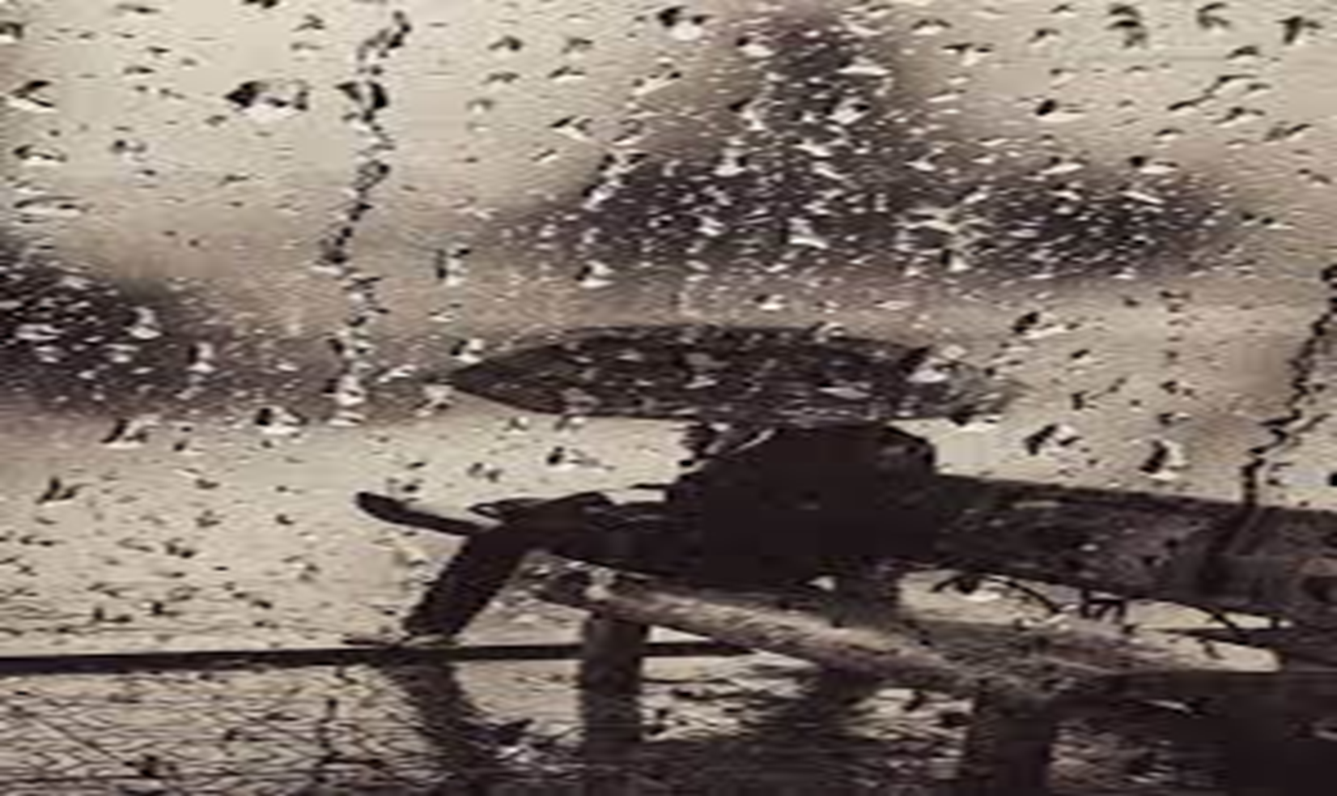
? Trong đoạn trích, vẫn ương được lặp lại nêu tác dụng?
Rơi hoa hết mưa còn rả rích,
Càng mưa rơi càng tịch bóng dương
Bóng dương với khách tha hương
Mưa trong ý khách muôn hàng lệ rơi.
- Vẫn ương ngân dài, lặp lại ở hình ảnh “bóng dương” và “khách tha hương" không chỉ tạo nên cảm nhận về một nỗi khắc khoải, day dứt, mà còn gây ấn tượng về sự đồng điệu giữa cảnh vật (bóng dương) và con người (khách tha hương).

Slide 10
Chỉ ra những đặc điểm của thể thơ song thất lục bát thể hiện trong bài thơ Tiếng đàn mưa.?
+ Được cấu tạo từ hai câu thất – bảy chữ (song thất) và 1 cặp lục bát (1 câu 6 tiếng và 1 câu 8 tiếng).
+ Chữ cuối câu bảy dưới vần với chữ cuối câu lục “lan; ngàn”, tiếng cuối câu lục vần với chữ thứ 6 câu bát “ngàn; đàn”.

Slide 11
KHÁI QUÁT MỘT SỐ VẤN ĐỀ NỔI BẬT Ở BÀI THƠ
Chỉ ra những cung bậc cảm xúc được diễn tả trong bài thơ
Tìm hiểu về nhạc tính trong bài thơ | Thể thơ song thất lục bát có nhịp điệu như thế nào? giúp diễn tả kiểu tâm trạng nào?
 | Biện pháp điệp có tác dụng như thế nào đối với nhịp điệu, nhạc điệu của bài thơ?
 | Nhận xét về thanh điệu và cách ngắt nhịp trong các câu thơ

Slide 12
KHÁI QUÁT MỘT SỐ VẤN ĐỀ NỔI BẬT Ở BÀI THƠ
Chỉ ra những cung bậc cảm xúc được diễn tả trong bài thơ | - Tiếng mưa, tiếng đàn điển hình là cảm xúc của nhân vật “khách tha hương”. Qua đó, bài thơ đã thực sự thành công khi nói về nỗi nhớ sự cô đơn mà không hề nặng nề về cảm xúc mà cứ nhẹ rơi như những giọt mưa mang âm thanh của tiếng đàn.
Tìm hiểu về nhạc tính trong bài thơ. | Thể thơ song thất lục bát có nhịp điệu như thế nào? giúp diễn tả kiểu tâm trạng nào? | - Thơ song thất lục bát thường ngắt nhịp 4\3 hoặc 2\2\3. Vì vậy các tác phẩm song thất lục bát thường giàu nhạc điệu. Qua đó diễn tả được tâm trạng nhân vật.
 | Biện pháp điệp có tác dụng như thế nào đối với nhịp điệu, nhạc điệu của bài thơ? | Sự lặp lại thanh điệu theo từng nhóm âm tiết tạo nên tính nhạc cho câu thơ, đồng thời giúp người đọc cảm nhận được sự vật đang diễn ra trong một trạng thái, một xu thế không thay đổi.
 | Nhận xét về thanh điệu và cách ngắt nhịp trong các câu thơ | - Sử dụng điệp thanh, điệp vần, cách ngắt nhịp linh hoạt tạo tính nhạc cho câu thơ.

Slide 13





GIẢI CỨU
ĐẠI DƯƠNG

Slide 14







Bắt đầu!
Câu 1: Bích Khê là nhà thơ thuộc phong trào văn học nào?
A. Văn học hiện thực.
.
B. Văn học hiện đại.
C: Văn học kháng chiến
D: Thơ Mới.
HẾT GIỜ

Slide 15



Bắt đầu!
Câu 2: Bài thơ Tiếng đàn mưa được viết theo thể thơ gì?
A. Lục bát.
B. Song thất lục bát.
C. Ngũ ngôn
D. Tự do.
HẾT GIỜ

Slide 16





Bắt đầu!
Câu 3: Từ ngữ nào được tác giả lặp lại nhiều lần trong bài?
A. Giọt.
B. Nước.
.
C. Mưa.
D. Lệ.
HẾT GIỜ

Slide 17


Bắt đầu!
Câu 4: Tìm các tiếng có chứa thanh bằng trong hai câu thơ sau:
Rơi hoa hết mưa còn rả rích
Càng mưa rơi càng tịch bóng dương.
A. Hết, rích, bóng.
B. Hoa, mưa, bóng.
C. Còn, rơi, dương.
D. Hết, rả, tịch.
HẾT GIỜ

Slide 18

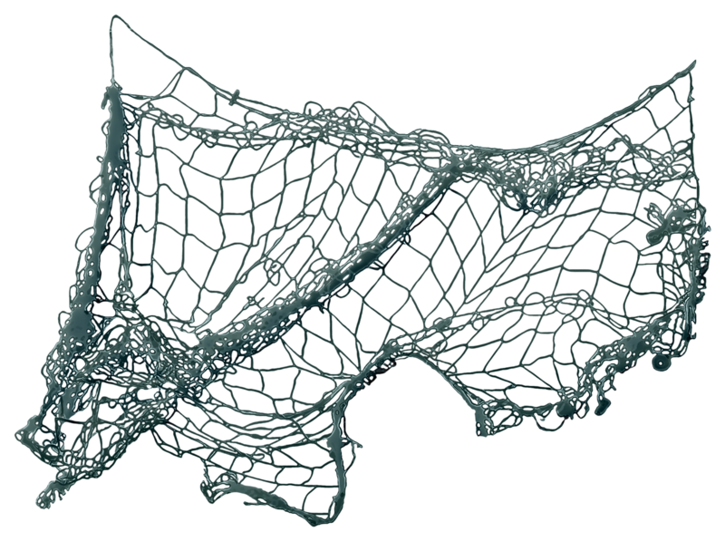


Bắt đầu!
Câu 5: Đâu là nhận xét đúng về thơ Bích Khê qua bài thơ Tiếng đàn mưa?
A. Là bài thơ có sự kết hợp giữa truyền thống và hiện đại.
B. Là bài thơ với thể thơ truyền thống, ngôn từ hiện đại, sôi nổi.
.
C. Là bài thơ mang đậm màu sắc hiện đại, mới mẻ.
D. Là bài thơ mang đậm sắc màu truyện thống.
HẾT GIỜ

Slide 19



Bắt đầu!
Câu 6: Những sự vật, hiện tượng nào trong khổ ba phụ họa cùng mưa?
A. Hoa xuân.
B. Đầm, nẻo đồi, bóng tà dương, hoa xuân.
C. Bóng dương tà.
D. Đầm, nẻo đồi, bóng tà dương.
HẾT GIỜ

Slide 20



Bắt đầu!
Câu 7: Đâu là tình cảm của nhà thơ được thể hiện trong thi phẩm Tiếng đàn mưa?
A. Xót xa trước cảnh tượng khổ cực của nhân dân.
B. Nỗi nhớ gia đình, bè bạn.
C. Đón chờ công cuộc đổi mới của nước nhà.
D. Nối nhớ nhung, nặng lòng với quê hương, đất nước.
HẾT GIỜ

Slide 21


Bắt đầu!
Câu 8: Đâu không phải nơi mưa rơi xuống được nhắc đến trong bài thơ Tiếng đàn mưa?
A. Thềm lan.
B. Vườn hoa.
C. Nẻo đồi.
D. Đầm.
HẾT GIỜ

Slide 22
Bắt đầu!
Câu 9: Tiếng mưa được miêu tả như thế
nào trong bài thơ Tiếng đàn mưa?
A. Ào ào như thác đổ.
B. Gần như không phát ra âm thanh.
C. Tiếng mưa rơi rả rích.
D. Tiếng mưa rơi tí tách.
HẾT GIỜ

Slide 23
Bắt đầu!
Câu 10: Tiếng đàn được nhắc đến trong bài thơ Tiếng đàn mưa cho ta cảm nhận được điều gì?
A. Tiếng đàn từ cổ chí kim luôn được gắn với tiếng mưa.
.
.
B. Nhà thơ nhìn thế giới bằng con mắt âm nhạc, là một đặc điểm của thơ ca tượng trưng.
.
C: Nhà thơ rất mê tiếng đàn nên mới liên tưởng tiếng mưa như tiếng đàn.
D: Tiếng đàn chỉ đơn thuần là một liên tưởng của nhà thơ khi viết về mưa.
.
HẾT GIỜ

Slide 24
Chủ đề: Khám phá vẻ đẹp mong manh, tinh tế của bức tranh mưa xuân đồng thời tái hiện tâm trạng u buồn, sự cô đơn và nỗi nhớ quê hương sâu sắc của kẻ xa xứ.
Nét đặc sắc nghệ thuật: hệ thống biện pháp tu từ đặc sắc, hình ảnh độc đáo, ngôn ngữ giàu nhạc tính.
Sử dụng một số biện pháp tu từ đặc sắc: điệp ngữ, ẩn dụ,...
Sử dụng hệ thống hình ảnh giàu sức gợi. Ví dụ: mưa hoa, hoa rụng, bóng tà dương...
Ngôn ngữ: giàu tính nhạc, phù hợp với việc miêu tả nỗi buồn man mác, sâu lắng.

Slide 25
Em có ấn tượng nhất với điều gì ở bài thơ? Vì sao?
- Em ấn tượng với hình ảnh “Mưa trong ý khách mưa cùng nước non”.
- Đâu đó ta thấy được tình yêu thiên nhiên, đất nước, nơi đang tồn tại của nhân vật. Chính những cung bậc cảm xúc và tình yêu thiên nhiên như vậy, mới nghe được tiếng mưa như một tiếng đàn và cũng mới thấu được cái đẹp mà thiên nhiên đem lại.

Slide 26
Viết kết nối với đọc
Viết đoạn văn (khoảng 7 - 9 câu) phân tích cảm xúc của nhân vật
Dưới ngòi bút tài hoa của Bích Khê, "Tiếng đàn mưa" vang lên như bản nhạc vĩ cầm da diết, dành riêng cho những tâm hồn xa quê đang chìm trong nỗi cô đơn mãnh liệt. Tiếng mưa rơi nhịp nhàng như những nốt nhạc du dương, khơi gợi trong lòng người đọc bức tranh thiên nhiên rộng lớn bao trùm tâm hồn thi nhân. Từ thềm lan, dưới lầu, cánh đồng lúa xanh cho đến tận non nước xa xăm, tất cả đều hiện lên trong một không gian mênh mông, khoáng đạt. Tuy nhiên, ẩn sau vẻ đẹp hùng vĩ ấy là nỗi cô đơn, bé nhỏ đến nao lòng của con người giữa cõi trời đất bao la. Tiếng mưa như lời thủ thỉ tâm tình, dẫn dắt thi nhân đến với khoảnh khắc bộc lộ cảm xúc mãnh liệt nhất: những giọt lệ nhớ nhung tuôn rơi, hòa quyện vào từng cung bậc cảm xúc và tâm hồn. Bóng hình "khách tha hương" hòa lẫn trong ánh nắng tàn cuối ngày, vẽ nên bức tranh cô đơn vô bờ bến, khiến lòng người xao xuyến, bâng khuâng. Bài thơ đã đạt được thành công vang dội khi thể hiện nỗi nhớ quê da diết và nỗi cô đơn sâu thẳm một cách nhẹ nhàng, tinh tế, như những giọt mưa âm vang tiếng đàn ai oán.

Slide 27

HƯỚNG DẪN HỌC BÀI
Hoàn thành bài viết kết nối với đọc.
Chuẩn bị bài : Thực hành Tiếng Việt

